Slide 1
Metin Madenciliği
Doç.Dr. YILMAZ KAYA
Hafta 12
Metin Sınıflandırma

Slide 2
Metin Sınıflandırma
Bu örnek, basit bir metin sınıflandırıcısının bir kelime torbası modeli kullanılarak kelime sıklığı sayıları konusunda nasıl eğitileceğini gösterir.
Tahmin edici olarak sözcük sıklık sayılarını kullanan basit bir sınıflandırma modeli oluşturabilirsiniz. Bu örnek, metin açıklamalarını kullanarak fabrika raporlarının kategorisini tahmin etmek için basit bir sınıflandırma modelini eğitir.

Slide 3
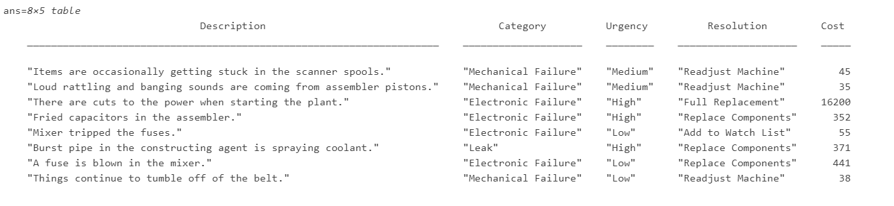
Load and Extract Text Data
filename = "factoryReports.csv";
data = readtable(filename,'TextType','string');
head(data)

Slide 4
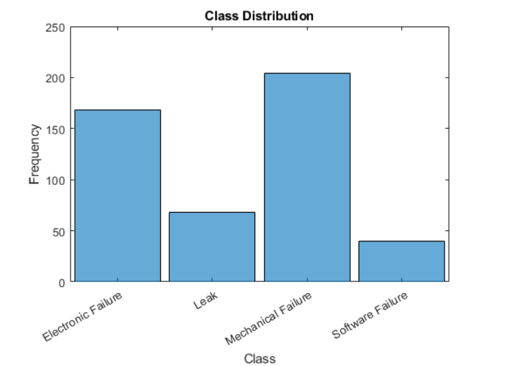
Tablonun Kategori sütunundaki etiketleri kategoriye dönüştürün ve bir histogram kullanarak verilerdeki sınıfların dağılımını görüntüleyin.
data.Category = categorical(data.Category);
figure
histogram(data.Category)
xlabel("Class")
ylabel("Frequency")
title("Class Distribution")

Slide 5
Eğitim ve test oranlarının belirtilmesi
cvp = cvpartition(data.Category,'Holdout',0.1);
dataTrain = data(cvp.training,:);
dataTest = data(cvp.test,:);
textDataTrain = dataTrain.Description;
textDataTest = dataTest.Description;
YTrain = dataTrain.Category;
YTest = dataTest.Category;

Slide 6
Prepare Text Data for Analysis
Create a function which tokenizes and preprocesses the text data so it can be used for analysis. The function preprocessText, performs the following steps in order:
Tokenize the text using tokenizedDocument.
Remove a list of stop words (such as "and", "of", and "the") using removeStopWords.
Lemmatize the words using normalizeWords.
Erase punctuation using erasePunctuation.
Remove words with 2 or fewer characters using removeShortWords.
Remove words with 15 or more characters using removeLongWords.
Use the example preprocessing function preprocessText to prepare the text data.
documents = preprocessText(textDataTrain);
documents(1:5)
preprocessText : Fonksiyonu açıklama bölümünde
Notes:
function documents = preprocessText(textData) % Tokenize the text. documents = tokenizedDocument(textData); % Remove a list of stop words then lemmatize the words. To improve % lemmatization, first use addPartOfSpeechDetails. documents = addPartOfSpeechDetails(documents); documents = removeStopWords(documents); documents = normalizeWords(documents,'Style','lemma'); % Erase punctuation. documents = erasePunctuation(documents); % Remove words with 2 or fewer characters, and words with 15 or more % characters. documents = removeShortWords(documents,2); documents = removeLongWords(documents,15); end

Slide 7
Belirtilmiş belgelerden bir kelime torbası modeli oluşturun.
Toplamda iki defadan fazla görünmeyen kelimeleri kelime çantası modelinden çıkarın. Kelime torbası modelinden kelime içermeyen tüm belgeleri kaldırın ve etiketlerdeki ilgili girişleri kaldırın.
bag = bagOfWords(documents)
bag = removeInfrequentWords(bag,2);
[bag,idx] = removeEmptyDocuments(bag);
YTrain(idx) = [];
bag

Slide 8
Train Supervised Classifier
Kelime torbası modelinden ve etiketlerden kelime sıklık sayılarını kullanarak denetimli bir sınıflandırma modeli eğitin.Fitcecoc kullanarak çok sınıflı bir doğrusal sınıflandırma modeli eğitin. Tahmin ediciler olarak sözcük torbası modelinin Sayımlar özelliğini ve yanıt olarak olay türü etiketlerini belirtin. Öğrenme modeli doğrusal olacak şekilde belirtin.
XTrain = bag.Counts;
mdl = fitcecoc(XTrain,YTrain,'Learners','linear')

Slide 9
Test Classifier
Eğitilmiş modeli kullanarak test verilerinin etiketlerini tahmin edin ve sınıflandırma doğruluğunu hesaplayın. Sınıflandırma doğruluğu, modelin doğru tahmin ettiği etiketlerin oranıdır.Eğitim verileriyle aynı ön işleme adımlarını kullanarak test verilerini önceden işleyin. Ortaya çıkan test belgelerini, sözcük torbası modeline göre sözcük sıklık sayımlarının bir matrisi olarak kodlayın.
Eğitilmiş modeli kullanarak test verilerinin etiketlerini tahmin edin ve sınıflandırma doğruluğunu hesaplayın.
documentsTest = preprocessText(textDataTest);
XTest = encode(bag,documentsTest);
YPred = predict(mdl,XTest);
acc = sum(YPred == YTest)/numel(YTest)

Slide 10
Ödev
Bir gazetenin köşe yazarlarının 5 bayan 5 bay için 50’er makalesini alın. Yukarıdaki veri seti için cinsiyet tahmini yapın.
3 haber katagorisi için 100’er metin toplayın. Buradan haber kategorisi tahmin edin.
5 yazara ait 100’er makale toplayın. Bunlar üzerinden yazar tespiti yapın.

Slide 11
Predict Using New Data
Yeni fabrika raporlarının olay türünü sınıflandırın. Yeni fabrika raporlarını içeren bir dize dizisi oluşturun.
str = [
"Coolant is pooling underneath sorter."
"Sorter blows fuses at start up."
"There are some very loud rattling sounds coming from the assembler."];
documentsNew = preprocessText(str);
XNew = encode(bag,documentsNew);
labelsNew = predict(mdl,XNew)

Slide 12
Tüm Matlab Kodu
Açıklama bölümünde
Notes:
filename = "factoryReports.csv";
data = readtable(filename,'TextType','string');
head(data)
data.Category = categorical(data.Category);
figure
histogram(data.Category)
xlabel("Class")
ylabel("Frequency")
title("Class Distribution")
cvp = cvpartition(data.Category,'Holdout',0.1);
dataTrain = data(cvp.training,:);
dataTest = data(cvp.test,:);
textDataTrain = dataTrain.Description;
textDataTest = dataTest.Description;
YTrain = dataTrain.Category;
YTest = dataTest.Category;
documents = preprocessText(textDataTrain);
documents(1:5)
bag = bagOfWords(documents)
bag = removeInfrequentWords(bag,2);
[bag,idx] = removeEmptyDocuments(bag);
YTrain(idx) = [];
bag
XTrain = bag.Counts;
mdl = fitcecoc(XTrain,YTrain,'Learners','linear')
documentsTest = preprocessText(textDataTest);
XTest = encode(bag,documentsTest);
YPred = predict(mdl,XTest);
acc = sum(YPred == YTest)/numel(YTest)
str = [
"Coolant is pooling underneath sorter."
"Sorter blows fuses at start up."
"There are some very loud rattling sounds coming from the assembler."];
documentsNew = preprocessText(str);
XNew = encode(bag,documentsNew);
labelsNew = predict(mdl,XNew)
function documents = preprocessText(textData)
% Tokenize the text.
documents = tokenizedDocument(textData);
% Remove a list of stop words then lemmatize the words. To improve
% lemmatization, first use addPartOfSpeechDetails.
documents = addPartOfSpeechDetails(documents);
documents = removeStopWords(documents);
documents = normalizeWords(documents,'Style','lemma');
% Erase punctuation.
documents = erasePunctuation(documents);
% Remove words with 2 or fewer characters, and words with 15 or more
% characters.
documents = removeShortWords(documents,2);
documents = removeLongWords(documents,15);
end

